Slide 1
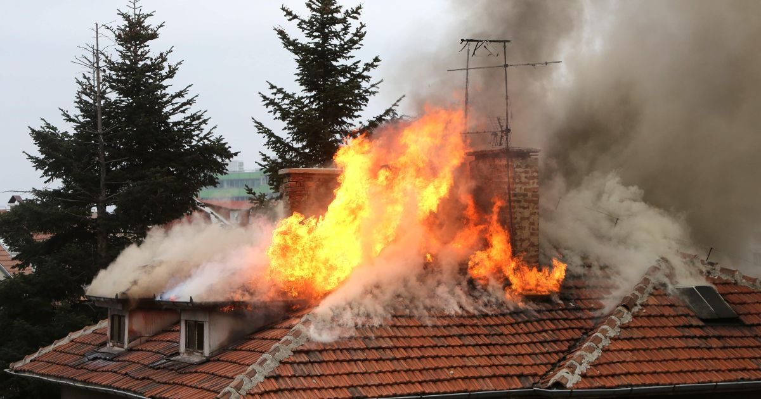
Les Feux de Cheminées

Slide 2
Sommaire
Objectifs
Généralités et risques liés au FDC
Connaissances bâtimentaires et relatives aux cheminées
Matériels FDC
Principes et modes d’extinction
Missions au chef d’équipe
Messages opérationnels
Matériels facilitant l’intervention du CA
Documents administratifs

Slide 3
Objectifs
A la fin de la séquence, vous serez capable :
      D’identifier le type de foyers, de conduits en présence ;
      De connaître les risques inhérents au FDC ;
      De reconnaître un feu de cheminée ;
      De donner/répondre aux ordres en sécurité face à un FDC ;
      D’agir sur l’incendie afin de limiter la propagation et procéder à l’extinction;
      De déterminer le matériel nécessaire à utiliser ;
      De rendre compte au CTA-CODIS;
      Compléter les documents administratifs.

Slide 4
Formation
Chef d’équipe : L’utilisation des explosimètres et caméras thermiques figure déjà dans le stage actuel FAA chef d’équipe (volume horaire 1h30 jour 1) tout comme le module procédure et interventions feux de cheminée (volume horaire 1h15 jour 2).
Chef d’agrès 1 équipe : les messages opérationnels étant inclus dans le module transverse chef d’agrès 1 équipe, le support de cours intègre désormais la messagerie spécifique aux feux de cheminée. Le module feux de cheminée est déjà intégré à la formation chef d’agrès SPV INC 1 équipe (volume horaire de 2h jour 2). Il conviendra d’y adjoindre des mises en applications des connaissances lors des jours 3 et 4.

Slide 5
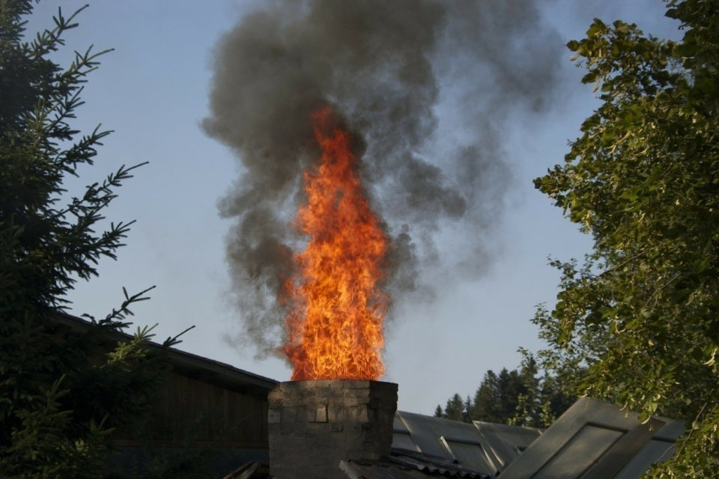
Généralités et risques liés au FDC
Généralités sur les feux de cheminées
    En Haute-Saône, 2éme type de feu traité par les SP 400 inter/an ;
    Incendie existant hors du foyer principal dans le conduit de fumée;
    Inflammation des dépôts de combustion;
    Principales interventions entrainant des contentieux envers le SDIS.
    Risques principaux :
      Pour les habitants :
        Brûlures,
        Intoxications;
        Stress
        Pour les intervenants :
          Brûlures,
          Intoxications,
          Chutes;
          Pour les biens
            Propagation,
            Destruction par les intervenants ( Volontaire (trouées) ou involontaire )
            Destruction d’un moyen de chauffage.

Slide 6
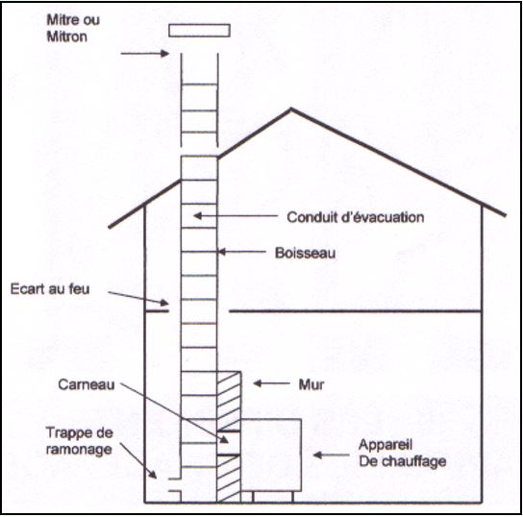
Connaissances bâtimentaires et relatives aux cheminées
Connaissances bâtimentaires :
Zone de fort danger, dû au choc thermique entre le froid de l’extérieur et la chaleur du conduit
Risque d’incendie dû à la conduction si contact entre le conduit et le plancher ou autres matériaux
Conduit de cheminée : risque de fissuration dégagement de gaz, de fumées
Zone de danger, si conduit bouché alors accumulation de fumée à l’intérieur de la pièce

Slide 7
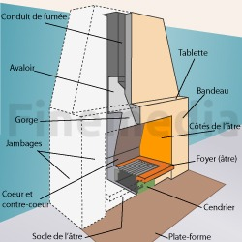
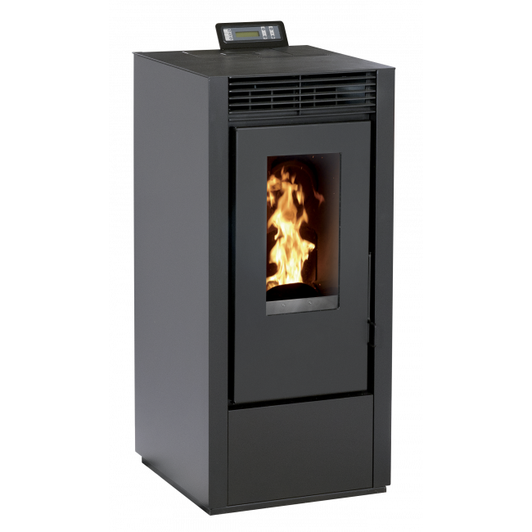
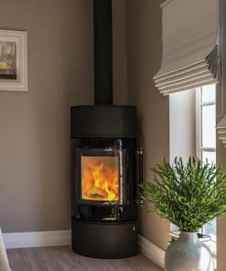
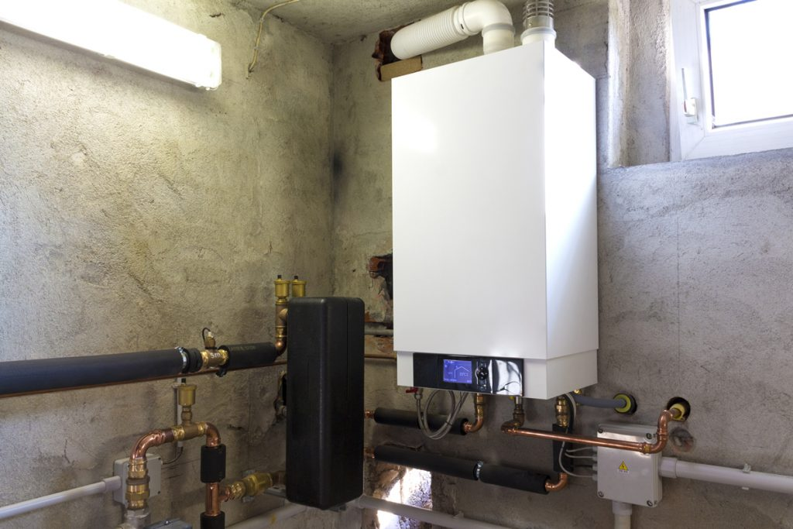
Connaissances bâtimentaires et relatives aux cheminées
Connaissances sur les foyers :
Ordinaires:
Chaudière : à bois, granulé gaz, fuel…
Âtre : ouvert ou fermé
Poêle : à bois ou granulé

Slide 8
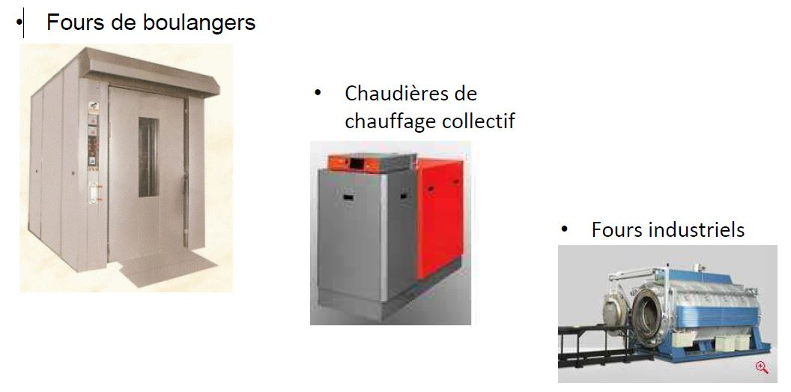
Connaissances bâtimentaires et relatives aux cheminées
Connaissances sur les foyers :
2. Industriels

Slide 9
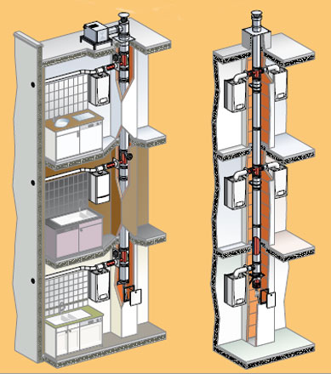
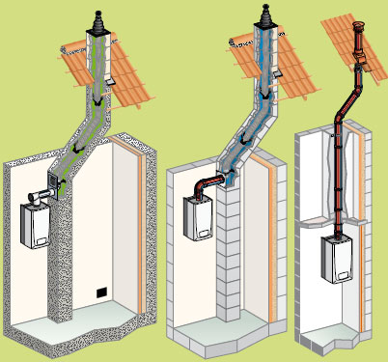
Connaissances bâtimentaires et relatives aux cheminées
Connaissances sur les conduits :
Les conduits de fumée sont destinés à évacuer les produits de combustion produits dans le foyer. Il a son origine le plus souvent dans un local situé au même niveau que le foyer, ou à un niveau intermédiaire entre le local et les fondations. Il prend fin au débouché supérieur dans l’atmosphère.
Individuel
Collectif (ou shunt)

Slide 10
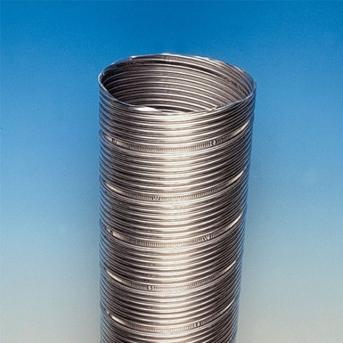
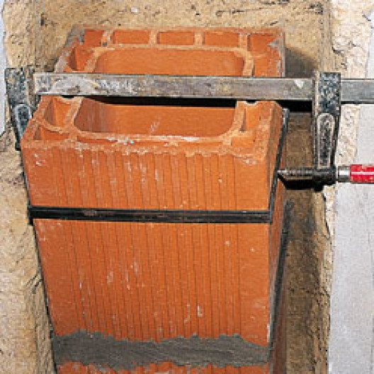
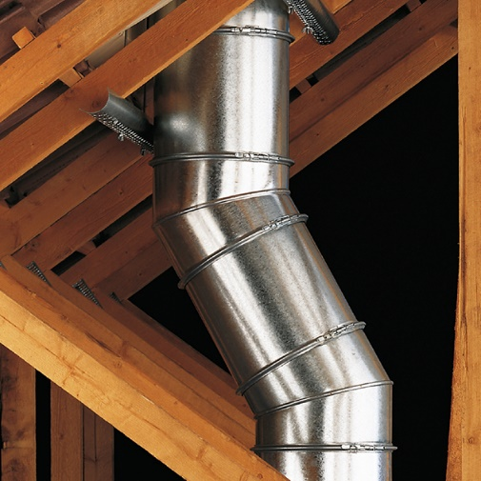

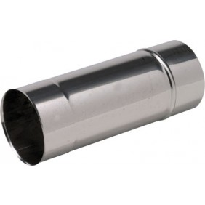
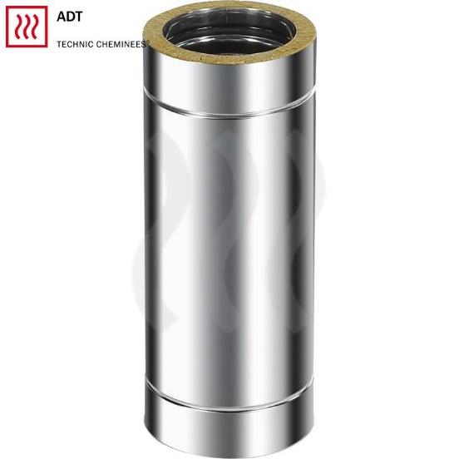
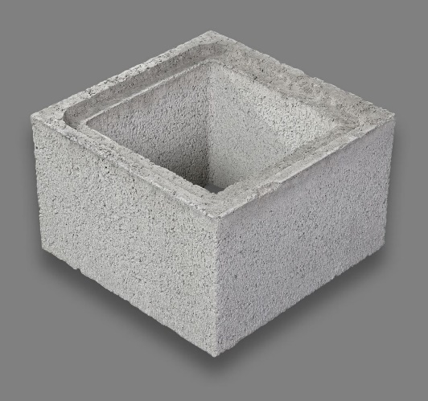
Connaissances bâtimentaires et relatives aux cheminées
Connaissances sur les conduits :
Dévoiement : Zone limitant la vision sur l’ensemble du tubage
Tubage inox souple simple « peau »
Boisseaux
Tubage inox rigide simple ou double « peaux »

Slide 11
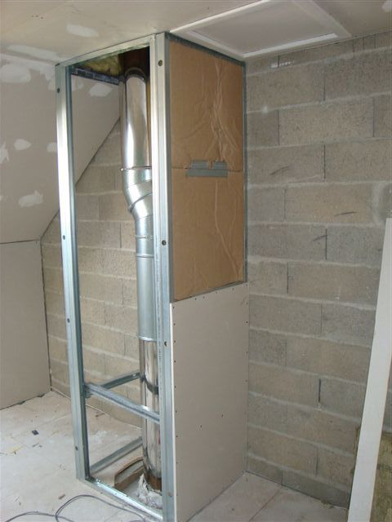
Connaissances bâtimentaires et relatives aux cheminées
Connaissances sur les conduits :
Nouvelles constructions : conduits pouvant être masqués par des plaques de plâtres
Relevé de température manuel ou caméra thermique : température de surface du plaque de plâtre
Matériaux peuvent être laissé entre le conduit et la plaque de plâtre pouvant être en ignition

Slide 12
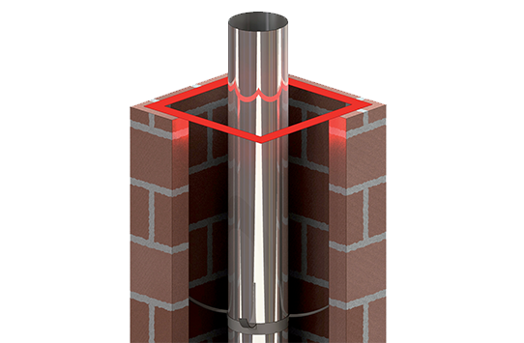
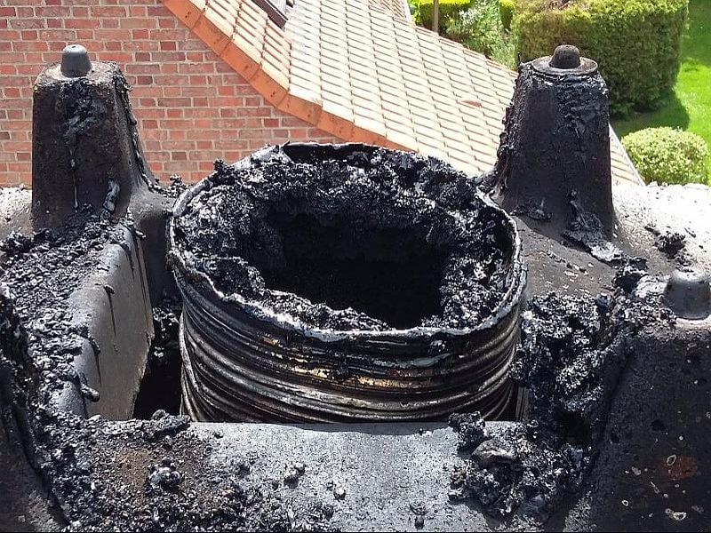
Connaissances bâtimentaires et relatives aux cheminées
Connaissances sur les conduits :
Constructions rénovées : conduits boisseaux pouvant être tubés en inox entièrement ou partiellement
Relevé de température manuel ou caméra thermique : température de surface du boisseau
Matériaux peuvent être laissé entre les boisseaux (anciens) et le tubage plus récent

Slide 13
Matériels FDC
Matériels spécifiques FDC (SDIS70 2015):
- Lance FDC
- Tuyau souple 22 et/ou tuyau LDT
- un hérisson diamètre 300mm
- Seau pompe
- un hérisson carré 300 x 300 mm
- un hérisson rectangulaire 400 x 260
- un embout raclette rectangulaire
- un embout raclette triangulaire
- 5 tiges torsadées de 1m dont une avec embout de maintien (à remplacer)
- 1 pelle métallique
- 1 boulet de 3kg avec manille
- 25 m de chaine avec maillon rapide
- 1 paire de gants anti-chaleur
- tronçonneuse électrique petit modèle
Complément prévu 2023
- cannes de ramonage en polypropylène d’au moins 9m + accessoires en test à Lure et Gray
- un seau métallique
- un miroir
- matériel pour trouée + jeu de clés et tournevis
- un tuyau souple de 22mm

Slide 14
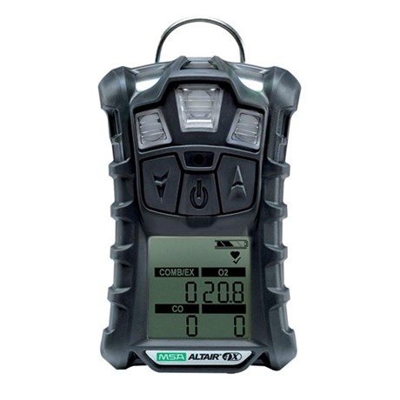
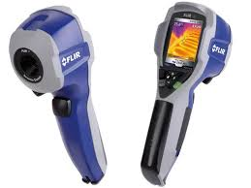
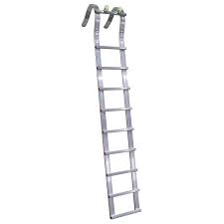
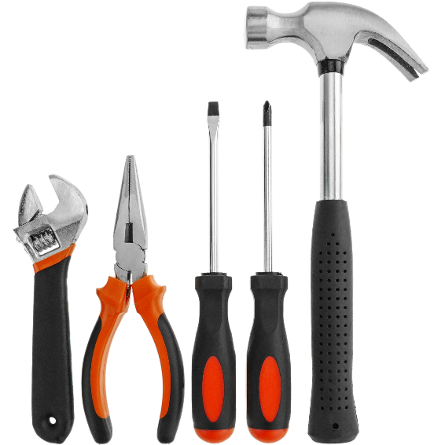
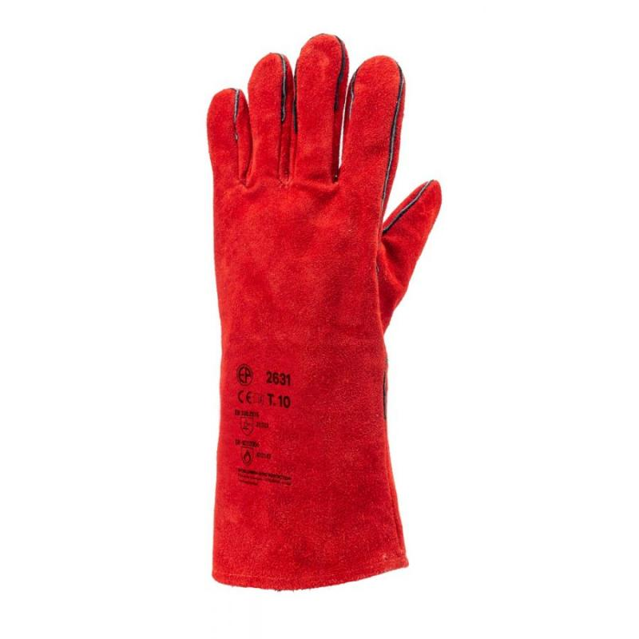
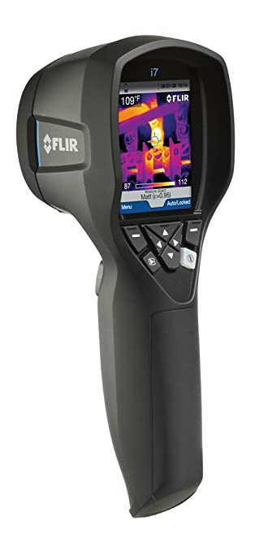
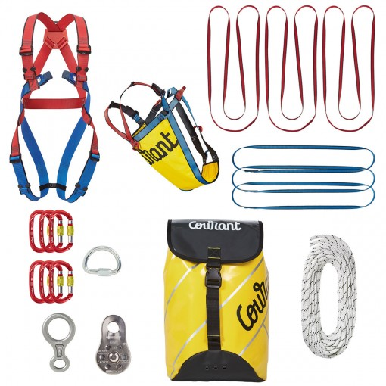
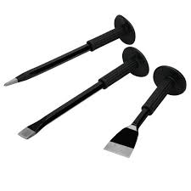
Matériels FDC
Matériels aidant l’intervention:

Slide 15
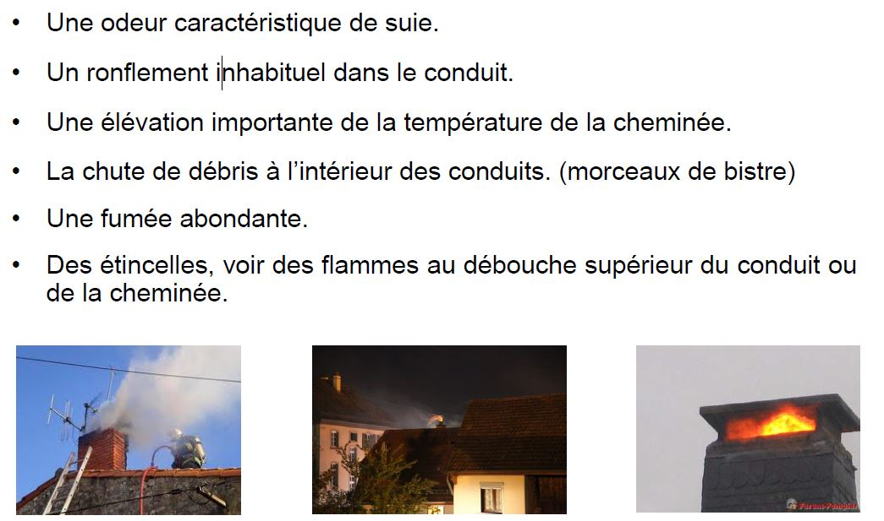
Principes et modes d’extinctions
Reconnaitre un FDC :

Slide 16
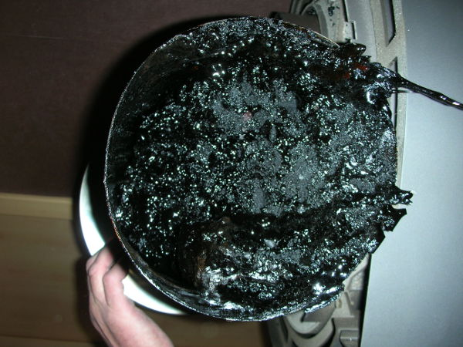
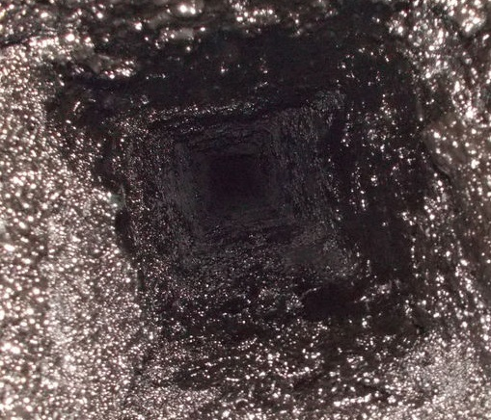
Principes et modes d’extinctions
Reconnaitre un FDC : Exemples de conduit bistré

Slide 17
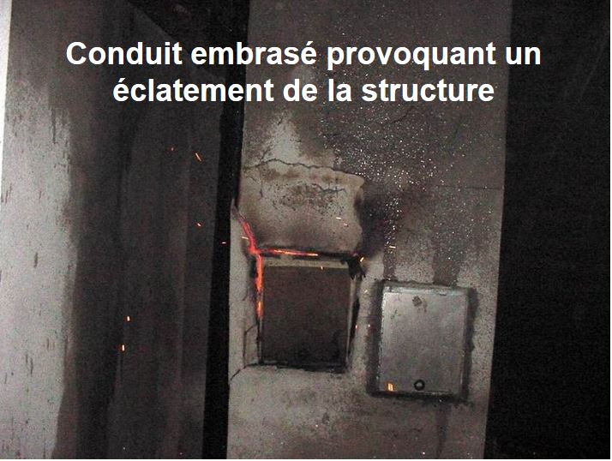
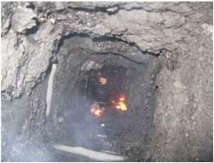
Principes et modes d’extinctions
Reconnaitre un FDC : Exemples de conduit en feu

Slide 18
Principes et modes d’extinctions
Principes et modes d’extinction d’un FDC :
Etouffement : Couper le tirage, suppression d’une arrivée d’air (Consigne donnée par l’OTAU (Opérateur de Traitement des Appels d’Urgence à la demande de secours )
Dispersion : Retrait des matériaux combustibles dans le foyer
Refroidissement + étouffement : A l’eau dans le conduit : l’eau va refroidir le conduit en se vaporisant (petite quantité d’eau) et ainsi agir par étouffement
Dispersion : En éliminant les éléments dans le conduit.

Slide 19
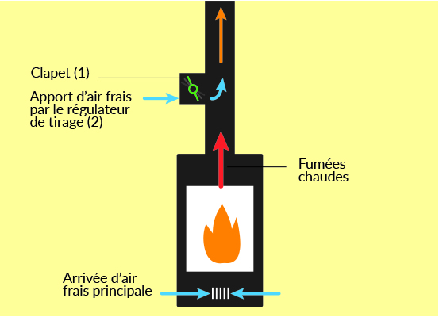
Missions au chef d’équipe
Etouffement : Couper le tirage : suppression d’une arrivée d’air
  Demander au propriétaire où se trouve le tirage et agir sur celui-ci afin de limiter au maximum l’arrivée d’air dans le foyer et conduit

Slide 20
Missions au chef d’équipe
Dispersion : Retrait des matériaux combustibles dans le foyer
Matériels : Seau pompe, gants anti-chaleurs, seau métallique, pelles
  Eteindre les flammes, et refroidir les éléments en combustion dans le foyer;
  Retirer les éléments combustibles du foyer et les stocker à l’écart de l’habitation loin de tout risque de propagation.
Risques :
Propagation par :
    Conduction de la chaleur du seau (attention à la surface où le seau est posé)
    Projection de braises sur les éléments mobiliers (recouvrir le seau d’un drap chiffon humide lors de sa mobilisation)
    Brûlure par contact d’élément chaud PORT DES GANTS ANTI-CHALEUR
    Intoxication par les fumées et enfumage de l’habitation

Slide 21
Missions au chef d’équipe
Refroidissement + étouffement : A l’eau dans le conduit : celle-ci va refroidir le conduit en se vaporisant et agir par étouffement
Matériel : seau pompe, tuyau, lance feu de cheminée, clé, tournevis, miroir, lampe, LSPCC, échelle de toit…
  Accéder à une trappe de ramonage, ou au débouché supérieur du conduit en toiture au plus près de la partie en feu (désignée par le CA),
  Ouvrir celle-ci,
  Projeter de petite quantité d’eau à l’intérieur du conduit en direction de l’incendie à l’aide du moyen identifié par le CA,
  Fermer la trappe d’accès au conduit (limite l’entrée d’air) à l’aide d’une serviette, chiffon mouillé ou de la trappe,
  Continuer à agir sur l’incendie de cette façon en projetant de l’eau à intervalle régulier tout en s’assurant de l’efficacité de notre action (à l’aide d’un miroir dans le conduit) jusqu’à extinction ou changement de situation.
  Rendre compte régulièrement au CA.
Risque :
Brûlure (élément en ignition, matériel chaud, vapeur d’eau) ;
intoxication

Slide 22
Missions au chef d’équipe
Dispersion : En éliminant les éléments dans le conduit.
Matériel : Cannes de ramonage, hérissons, hachette (prévoir moyen hydraulique risque de chute de matériau en ignition)
  Faire tomber les éléments présents dans le conduit à l’aide de cannes de ramonage + hérissons (ou chaînes + hérissons accès par le toit) (hérissons = cheminée en boisseau) OU en frappant à coups secs avec le manche de la hachette sur le conduit (conduit paroi mince (directement sur le tubage) .
  Vider les éléments au fond du conduit régulièrement.
Contraintes : Détérioration de celui-ci
Coups secs mais maitrisé pour faire tomber les matériaux en ignition sans fissurer ou déformer le conduit.
Risques :
Brûlures, intoxications
Détérioration des cannes par la chaleur, l’action doit être . Les cannes ne doivent pas stagner dans le conduit. L’action doit être rapide et les cannes retirées rapidement et régulièrement.
hérissons interdits dans un conduit inox
dynamique et énergique

Slide 23
Missions au chef d’équipe
Les autres missions :
        Réaliser une trouée :
            D’extinction dans un conduit en boisseau :
Matériel : Burins, pointeroles, marteaux, autres matériels de découpe et/ou forcement
  Réaliser un trou de 3 à 5 cm à l’endroit indiqué par le CA ( juste au-dessus des matériaux en ignition) afin d’y pulvériser de l’eau.
Contraintes : Réaliser un trou suffisant pour y pulvériser l’eau à l’aide du seau pompe ou de la lance FDC sans qu’il ne soit trop gros (risque d’endommager la structure même de la cheminée)
Interdiction de laisser tomber des pierres ou autres gravois dans le conduit.
Risques :
Brûlures, intoxications
Détérioration de la structure du conduit.

Slide 24
Missions au chef d’équipe
Les autres missions :
        Réaliser une trouée :
            De dégagement dans un conduit en boisseau :
Matériel : Burins, pointeroles, marteaux, autres matériels de découpe et/ou forcement
  Réaliser un trou à l’endroit indiqué par le CA (généralement au niveau des coudes ou dévoiement) ( juste au-dessous des matériaux en ignition) afin de retirer les matériaux en ignition.
Contraintes : La dimension de la trouée doit permettre le retrait des matières en ignition(risque d’endommager la structure même de la cheminée) ;
Interdiction de laisser tomber des pierres ou autres gravois (ou gravats) dans le conduit.
Risques :
Brûlures, intoxications
Détérioration de la structure du conduit.

Slide 25
Missions au chef d’équipe
Les autres missions :
Reconnaissance ( à chaque changement de pièce se munir ALTAIR 4X détection CO):
  Sur l’ensemble du conduit : Risque de propagation :
        situer le conduit à chaque étage ;
        Reconnaitre les trappes de ramonages ;
        Voir l’accessibilité du conduit ( cloisonnement avec Placoplatre ou agglo ou conduit visible) ;
        Vérifier la température (manuellement et/ou avec la caméra thermique) ;
        Ecarter les éléments combustibles au contact ou très proche du conduit en fonction du risque de propagation ;
        Rendre compte régulièrement au CA et à chaque changement de situation ou risque trouvé.
        Dans le conduit :
              Vérifier le conduit sur l’ensemble de sa hauteur à l’aide du miroir et/ou d’une lampe afin de contrôler l ’efficacité des actions menées.

Slide 26

Messages opérationnels
Message d’ambiance :
  Confirmation feu de cheminée ou feu d’habitation ou autre
  Type d’habitation, surface, hauteur
  Demande engin pompe éventuelle
  Demande de renfort MEA éventuelle
Message de renseignement :
  Type d’habitation, surface, hauteur;
  Type de chauffage
  Type de conduit
  Actions menées (moyens d’extinction, trouées, LSPCC)
  Relevés caméra thermique / explo / CO
  Notion de relogement éventuelle
  Fin d’intervention :
  Fin d’extinction
  Relevés caméra thermique / explo / CO
  Consignes aux habitants
  Rondes prévues?
Les termes feu de cheminée de faible, moyenne ou grande importance n’existent pas.
De même ne pas employer le terme extinction à l’aide des moyens habituels…

Slide 27
Matériels facilitant l’intervention du CA
Caméra thermique (possibilité de réaliser les photographies et de les placer dans un dossier au centre sur l’ordinateur administratif)
Détecteur multi-gaz

Slide 28
Documents administratifs
Fiche intervenant feu de cheminée (recto)

Slide 29
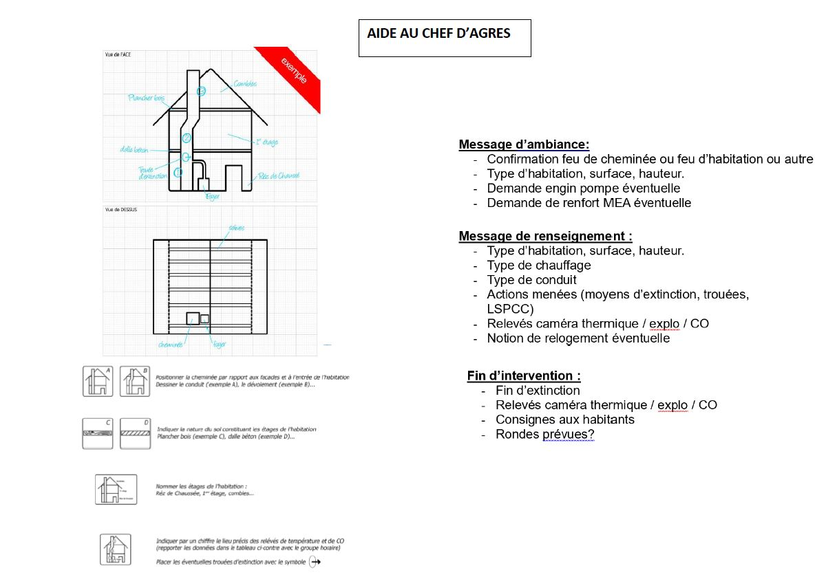
Documents administratifs
Fiche intervenant feu de cheminée (verso)

Slide 30
Documents administratifs
Conseils aux occupants suite à un feu de cheminée
Exemplaire intervenant : à joindre au CRSS
Exemplaire occupant : à donner à l’occupant

Slide 31
Les feux de cheminées
Source :
  Règlement interne de manœuvres : 9ème partie Chapitre 5
  GDO lutte contre l’incendie « Fiche scientifique les effets de l’eau »
  Présentation « TRS - Transverse chef d'Agrès MAJ juin 2022 »
  Ce document est un support pédagogique il doit être accompagné de votre expérience et vos connaissances.
  Toutes les informations notifiées dans ce document sont non exhaustives

